Slide 1
Vormelid ja väänsõnad rahvalikes koroonateemalistes ühiskõnelustes
Mare Kalda
Eesti Kirjandusmuuseum
Koroonakommunikatsiooni keel
XVII muutuva keele päev
19. novembril 2021 Tallinna Ülikoolis (Zoomi keskkonnas)
19.11.2021

Slide 2
VORMEL ÕS: valem, kinnislause
Seletav sõnaraamat ja VS leksikon: teat. suhtlussituatsioonis, rituaalis vm. kasutatav kinnistunud väljend v. ütlus.
Maagilised vormelid. Sakramendi, palvete vormelid. Liturgiline vormel.
folkl lause, värss v. lause-, värsirühm, mis kordub eri teostes samas funktsioonis. Stereotüüpsed vormelid. Mj lõpuvormel „ja kui nad surnud ei ole, elavad nad veel praegugi”.
Eesti keele käsiraamat: ’vormel’ hüüdsõnade ptk (tahteavaldusi väljendavad hüüdsõnad väljendavad kõneleja soovi kedagi tegevusele õhutada, kasut. käskivate vormelitena, nt äss, nõõ, kõtt, säh, marss, kuss). Ja lauseehituse ptk-s (Paljud vaeglaused on kinnistunud kindlaid suhtlusülesandeid (tervitus, hüvastijätt, õnnesoov jms) täitvateks vormeliteks ehk vormellauseteks, nt Jõudu tööle! - Jõudu tarvis! Jätku leivale! Tere! Head aega! Aitüma! Palju õnne sünnipäevaks! Oh sa pagan! Seis! )
SÕNAVEEB EKI ühendsõnastik 1. nagu ÕS
1.1. rahvaluules lause, värss või lause-, värsirühm, mis kordub eri teostes samas funktsioonis

Slide 3
Arvo Krikmann „Sissevaateid folkloori lühivormidesse” e-loengud https://www.folklore.ee/~kriku/LEX/LOENG2.HTM
Vormel – püsiväljendid, põhimõtteliselt ka vanasõnad on vormelid (vormilt vormel, sisult vanasõna)
+ olukorrad, kus teise folkloorižanrisse kuuluv väljend läheb muistendist, naljandist, looduhäälendist, mj-st – välja käibesse lühikese ütlusena kusagil mujal (tavavestluses, vanasõna või kõnekäänuna)
Vanasõnaparoodiaid vaatles Arvo Krikmann juba 1985
Krikmann, Arvo 1985. Vanasõnaparoodiatest. – Keel ja Kirjandus 8, 474–483
Liisi Laineste; Piret Voolaid (2020). Tabust saab kommunikatsioon: dopinguteemaline huumor kultuuride dialoogis. Mäetagused, 77, 31−60
näiteid tuntud vs, reklaam- jm lausete, laulude jne parodeerimisest dopinguskandaali tingimustes (Veri on, veri jääb, veri olema peab; Kui pea ei võta siis võtavad jalad – kui jalad ei võta siis tuleb verd võtta – meemina)
Piret Voolaid, Parem üks nädal liiga kaua kui üks päev liiga vähe ehk Vanasõnad kui sõnumi edastamise võimsad vahendid ametlikus ja rohujuuretasandi kriisisuhtluses. Sirp, 8. mai 2020, lk 18−19

Slide 4
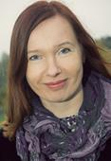
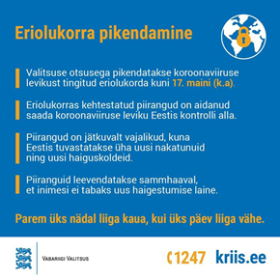
Vanasõnad ametlikes kriisiinstruktsioonides ja teadaannetes
Varasema vanasõnamaterjali põhjal loodi vanade ja väärikate kõrvale pidevalt uusi konstruktsioone.
Parem üks nädal liiga kaua, kui üks päev liiga vähe
23. aprillil 2020 toimunud rutiinsel kriisiolukorra pressikonverentsil nentis peaminister Jüri Ratas selle vanasõnaga, et ilmselt tuleb eriolukorda minimaalselt kahe nädala võrra pikendada.

Slide 5
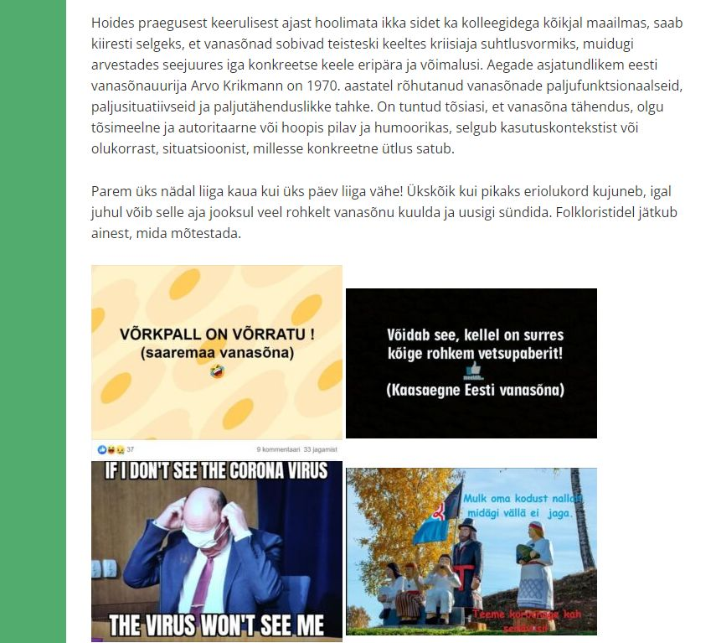
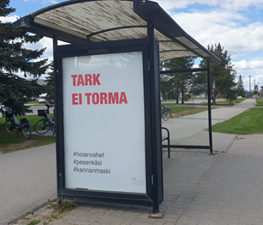
Tartu kriisist väljumise strateegia näide 2020

Slide 6
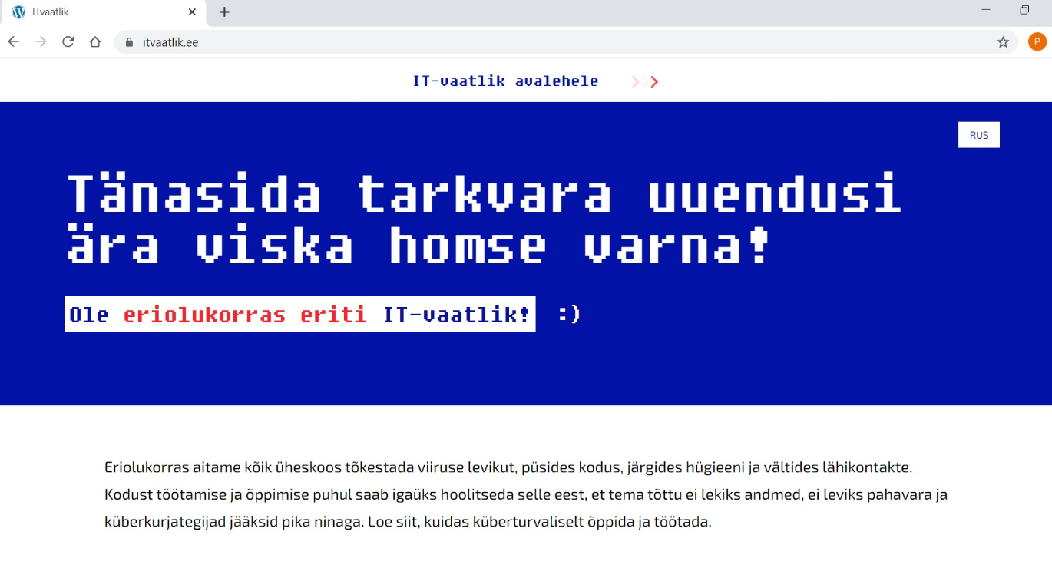
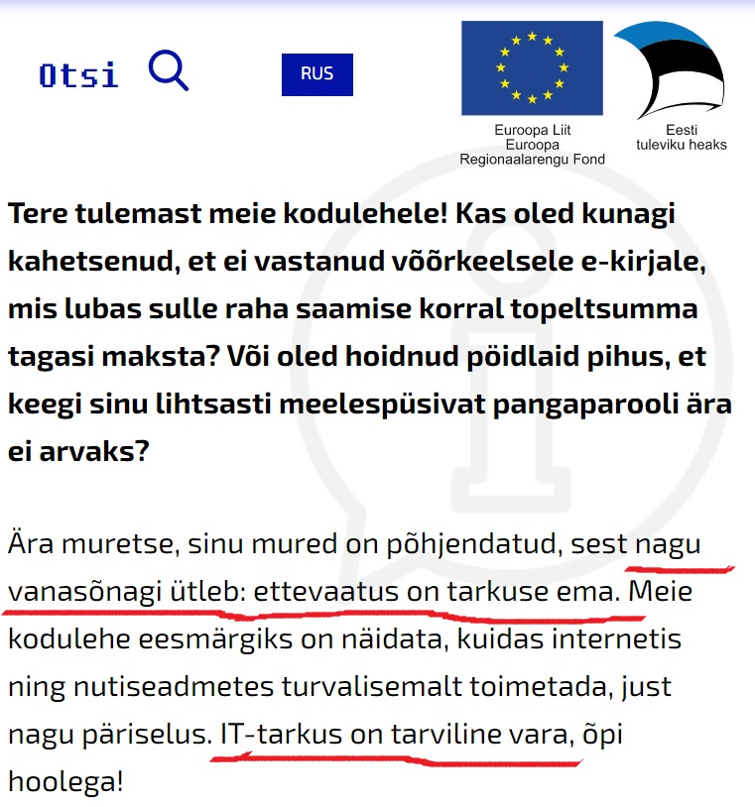
Vanasõnad kui sõnumi edastamise vahendid ametlikus ja rohujuuretasandi kriisisuhtluses

Slide 7
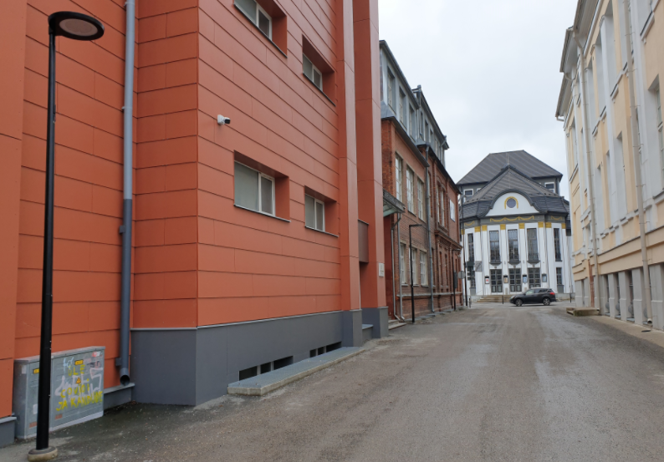
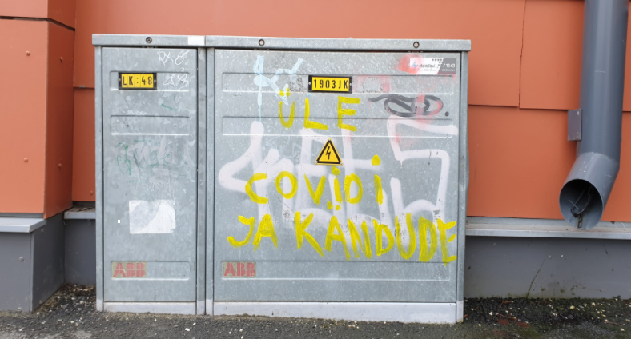
Päevakajalisi näiteid lühifolkloori kasutamisest pandeemia ajal
Veebruar 2021
Fotod: Piret Voolaid
Grafiti andmebaas
www.folkloore.ee/Graffiti
Üle kivide ja kändude > ÜLE COVIDI JA KÄNDUDE
19.11.2021

Slide 8
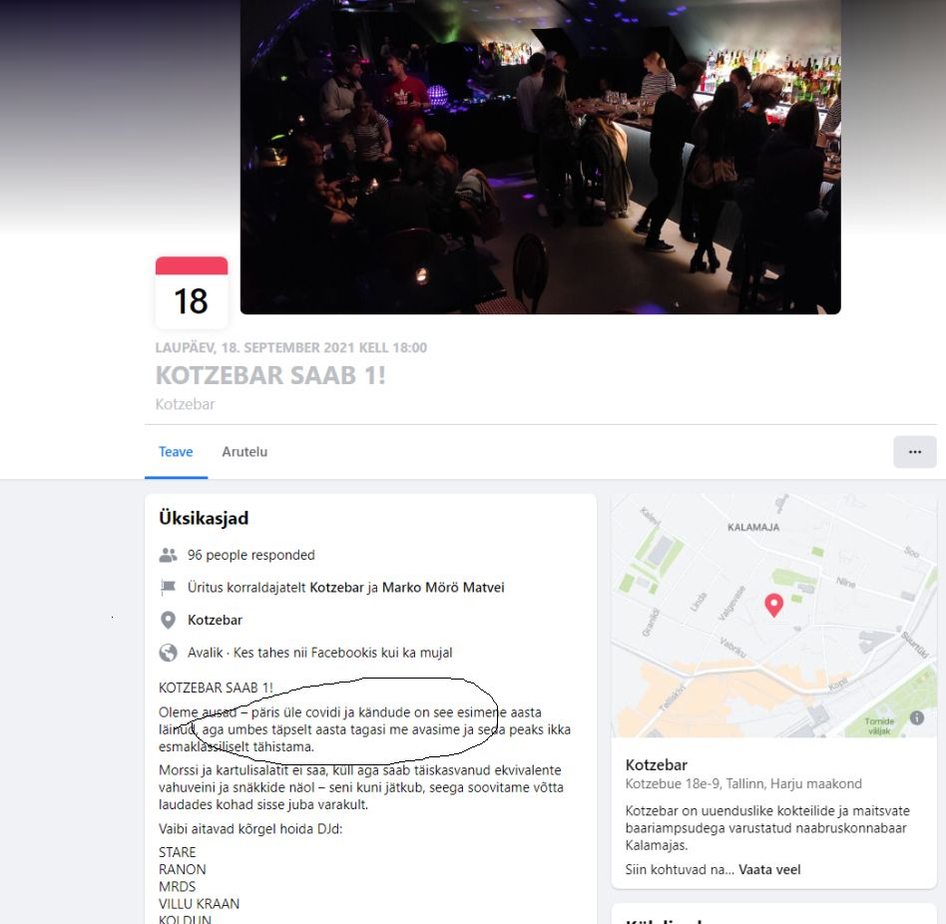

Slide 9
VÄIDE: vaktsiinid ei ole tõhusad, sest vaktsineeritud nakatuvad ja kannavad viirust edasi.
TEGELIKKUS: Teadusnõukoja liikme ja TÜ matem. statistika professori Krista Fischeri juuli ja aug. nakatumisnäitajate põhjal tehtud arvutuste kohaselt on vaktsineeritud inimesel 4x väiksem tõenäosus koroonaviirusesse nakatuda kui vaktsineerimata inimesel.
Vaktsineerimise üks peamistest eesmärkidest on kaitsta raske haigestumise eest – vaktsineerimata inimesel on enam kui 8 korda suurem tõenäosus COVIDisse nakatudes haigust raskelt põdeda. Seega lisaks haiguse raskuse ja kestuse vähendamisele aitab vaktsineerimine takistada ka viiruse edasi kandumist.
Kes on pärast haiguse läbipõdemist end ka vaktsineerinud, on 20x väiksem tõenäosus uuesti nakatuda.
---haiguse läbipõdemine on seotud oluliste riskidega. Nt vajab keskmiselt 7% haigestunuid haiglaravi, haiglapatsientide suremus on 14%, ellujäänutest tekivad paljudel aga püsivad tervisekahjustused.
21.IX seisuga oli 1 doosiga vaktsineeritud 749 256 inimest, (täiskasvanud elanikkonna hõlmatus 66,2%). 21.IX haiglaravil COVID-19 tõttu 154 inimest, v-mata 110. Ehk Eesti täiskasvanutest oli v-mata kolmandik, aga ometi moodustasid v-mata inimesed haiglas olevatest ligi kolmveerandi.
M.C.
31.okt.
Margus Lepa - Valetamise kronoloogia...
1. Vaxitud ei nakatu.
2. Vaxitud nakatuvad, aga ei haigestu.
3. Vaxitud haigestuvad, aga kergelt.
4. Vaxitud haigestuvad raskelt, aga intensiivi ei sattu.
5. Vaxitud küll satuvad intensiivi, aga ei sure.
6. Vaxitud küll surevad, aga kerget surma.
7. Vaxitud surevad küll piinarikkalt, aga puhta südamega .
8. Vaxitud lähevad edasi paradiisi, aga teised kärvavad niisama!
😂😂🤣😂🤣😂🤣😂🤣😂🤣
1 kommentaar
J.R.
Paradiisiga kyll täppi pantud 😂
26 reaktsiooni, 54 jagamist

Slide 10
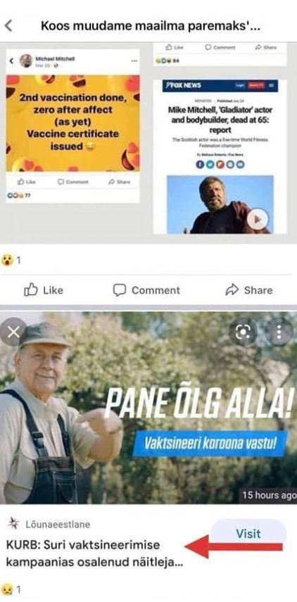
August 2021. rahvalik peasuuna- ja meediakriitika

Slide 11
Kroon- ehk pärgviirus
Valdar Parve, Sirp 13. märts 2020. Koroona – nakkus emakeelde. Mis häda pärast tuua keelde kuningliku peakatte läänemeresoomelikule hääldusele võõras pseudoladinakeelne tõlge? „ingliskeelestab eesti keelt”
Koroonaviirus
Korontsik, karoova, koro(o)va
A.E.: Varsti korontsik meil juba 2 aastat, keegi ümberringi ikka positiivne, kaitsemaski koguaeg ei kanna, minul endal autoimmuunhaigus (mingist tugevast immuunsusest ei tasu jahuma hakata nagu paljud süstitud targad kõrgharitud "mittelamemaalased" mulle mu kommentaaridele tavaliselt vastanud on ehkki ometi olen eelnevalt kommentaaris ära maininud ka selle autoimmuunhaiguse) ja ma mõtlen, et kuhu minul see ülinakkav üliraske Covid-19 jääb !? Peaksin kõigi nende "meedia" hirmujuttude järgi juba ammu voolikute küljes haiglas hinge vaakuma ! [---]
O.S. Kas need ametid on nõus mürki võtma kui pikas perspektiivis mõni vaktsiin (neid ju palju) peaks midagi ära rikkuma näit. Inimese oma imuunsüsteemi...ei. Siis ei vastuta mitte keegi...me ei tea tulevikku ja vaktsineerimine jääb riskiks .Iga ühe oma otsustada ja õigus elule...pole vaja siin midagi peale suruda ja ähvardada. 8
K.K. Loll jutt. On ka kolmas valik. Mitte selle hüsteeriaga kaasa minek. Ja enda ellujäämine kindlustada. 209 MEELDIMIST
K.K K.R-ile: Ära usu igasugu paska mida sulle aetakse. Ma ei ole selle korova eitaja , aga mingi nohu pärast ma ennast mürgitada ka ei lase. Võiksite ikka oma peaga mõelda mitte mingi klouni KAKA järgi joosta
K.R. K.K-le See pole ju vastus minu küsimusele. Lisaks nohule tekitab koroona ka kopsu-, maksa- ning südamekahjustust, diabeeti, neuroloogilisi probleeme jne. Kuidas siis ikkagi neid vältida?4
N.R. K.R-le: Sellist imeviirust mis nii paljusid asju suudaks tekitada, POLE olemas! Ja kui oleks olemas siis ei oleks surnute keskmine vanus mistahes riigis 80 aastat! Need ülesütlevad neerud ja tromboosid ei tule mitte külmetusviirusest vaid hunnikust mürgist mis inimestele haiglates sisse pumbatakse + pikalt lamamine. Pikalt lamamine toob alati endaga kaasa tromboosiohu, pea üldse mingit viirust olemagi [N.R. postitab ravimi infolehe, kus juttu, et pärsib immuunsüsteemi].
15. nov. forte.delfi.ee, Ravimiamet: koroona või vaktsiini kõrvaltoimed – Eestis on täna alles vaid 2 valikut. Valikuid rohkem ei ole, hoiatab Ravimiamet 249 reakts, 264 kommentaari

Slide 12
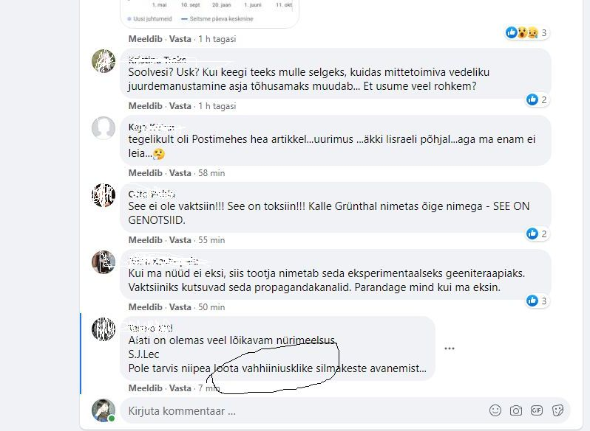
Vaktsineerima vaxima fakksima
Vaktsineerimata inimene antivaxxer
Vaktsiin vax faks
16. nov. M K. A-le sest eraldi riigid pidid ära kaduma,tahetakse teha ühtne maailm, sellepärast ka sundvaximine, et inimestest täpne ülevaade. Ja inimesi liiga palju. Kui kasse, koeri saab kiibistada, miks mitte siis inimesi. Miks on kohustus vähemalt 1 süstki teha. Midagi seal vaxis valesti on, inimestel enam oma mõtlemist ei olegi, nagu robotid, mis kästakse või soovitatakse, seda usinalt täidavad. Ja üleüldse miks ei ole lutsarist pikka aega kuulda olnud, muidu ikka iga päev mingi uue jutuga platsis. 9
R.V. K.R-le tundub, et sul on ikka selle mõistusega peale fakksimist pisut pahad lood ... igal sajal juhul on minu loomulikul teel saadud immuunsus tugevam kui sinu tundmatu vedelik, mille on heakskiitnud valitsus 7
Vahhiiniusklike silmakesed

Slide 13
R.V. K.P-le fakksitud ju nakatuvad ja surevad ... ehk siis fakks ei kaitse - milleks siis seda teha????1
[---]
R.V. L.-H.S-le ka sinu ajudele on fakktsiin mõjuma hakanud... pane veel üks sutsakas 1
(Kasutaja nimega) Minu Arvamus L-H.S-le kõikke kõikke! Elaku vaksiini toosid!2
A.R. R.V-le Ise ei oska kirjutadagi, aga sõimab endast targemat inimest. 2
E.K. L-H.S-le ja kuna nad nagunii ei usu, et covid üldse olemas on, siis neil ei ole ka ohtu nakatuda2
A.E. A.R-le teie süstitud aruraasuke loomulikult ei saa aru, et see sõna on R-l suht sihilikult sedasi kirjutatud ? Te kindlasti teate, mida tähendab väljend "fa*k"? Nüüd siis teate R. arvamust sellest "vaktsiinist" !1

Slide 14
Põhimõtteliselt iga meediaväljaande järjekordse uudise peale tekib kommentaaride rida, kus oma väiteid esitavad ametliku suuna pooldajad ja selles kahtlejad või selle vastased
Emotsionaalseimad kommenteerijad osalevad korduvalt
Kommentaarides valitakse pool (usun teadust/usun oma immuunsüsteemi). Otsitakse kolmandat võimalust
Koroonakommunikatsioonis hädavajalikud mõisted ’vaktsiin’, ’koroona’, ’nakkusohutuse tõend’ jne tehakse omamoodi ümber – sellega väljendatakse suhtumist
Sõnakasutus illustreerib poole valikut
vaktsiinides kahtlejaist saavad antivaxxerid, lamemaalased, EKRE pooldajad
vaktsineerimise pooldajad tituleeritakse lammasteks
Sotsiaalmeedia on kõrvalejäetute võimalus oma häält kuuldavaks teha (täpsemalt: näidata)
Ollakse valmis vaidlustama või pilkama peaaegu kõike, mis tuleb ametlikest nõuannetest ja määrustest
„Kõik, mida antakse ülevalt” ongi vaja läbi rääkida. Kas „ülevalt antavas” on mingi häire?

Slide 15
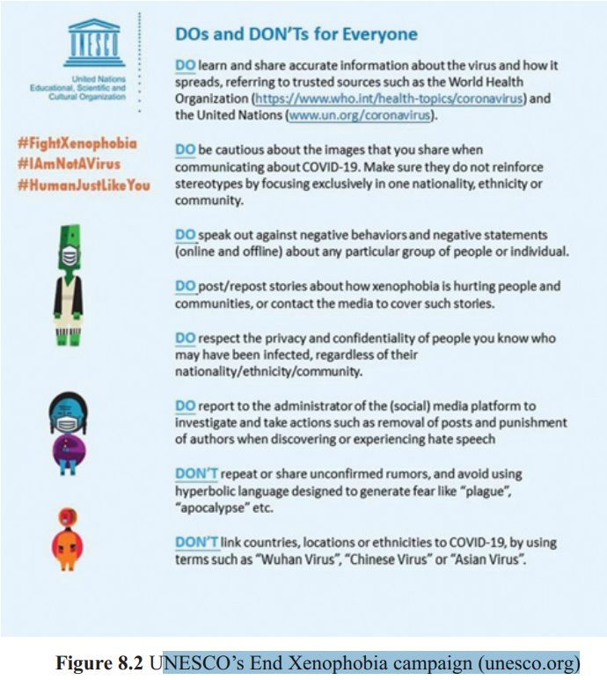
Carmen Lee #HateIsAVirus: Talking about COVID-19 ‘Hate’. Viral Discourse. Elements in Applied Linguistics. Cambridge 2021, lk 61-68

Slide 16
